Slide 1

CHILLIDA LEKU
HERNANI · GUIPÚZCOA · EUSKADI · ESPAÑA

Slide 2
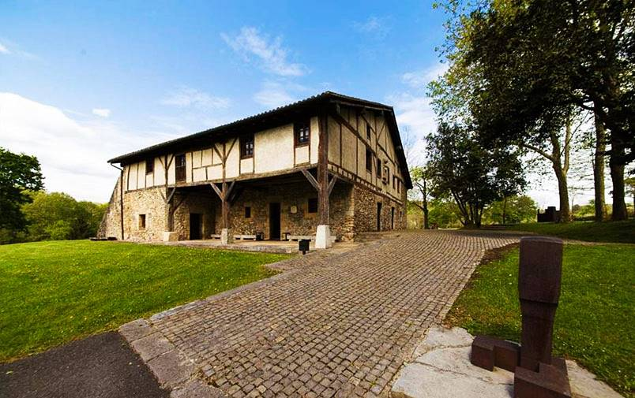
Notes:
2

Slide 3
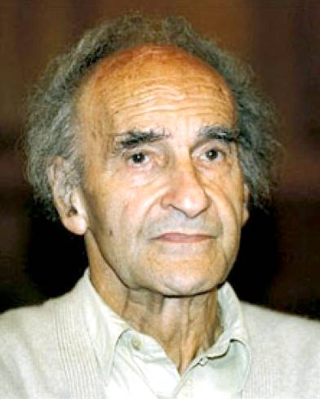
El Museo de Chillida Leku es un gran espacio de jardines y bosques y un caserío (Zabalaga) remodelado, donde el escultor Eduardo Chillida Juantegui distribuyó una gran muestra de su obra. Está situado en las inmediaciones de Hernani, provincia de Guipúzcoa. Inaugurado el 16 de septiembre de 2000, tras 10 años de actividad, el 31 de diciembre de 2010 cerró sus puertas debido a la crisis económica. El 30 de noviembre de 2017 se dio a conocer que Chillida-Leku reabriría en 2018, siendo la galería suiza Hauser & Wirth la representante exclusiva de la obra de Eduardo Chillida.​ Sin embargo, la reapertura se pospuso para el 17 de abril de 2019. El 23 de agosto de 2019, el museo fue seleccionado por la revista estadounidense Time en su lista World’s Greatest Places 2019 como uno de los mejores lugares del mundo para visitar, tratándose de la única representación española.
Eduardo Chillida

Slide 4
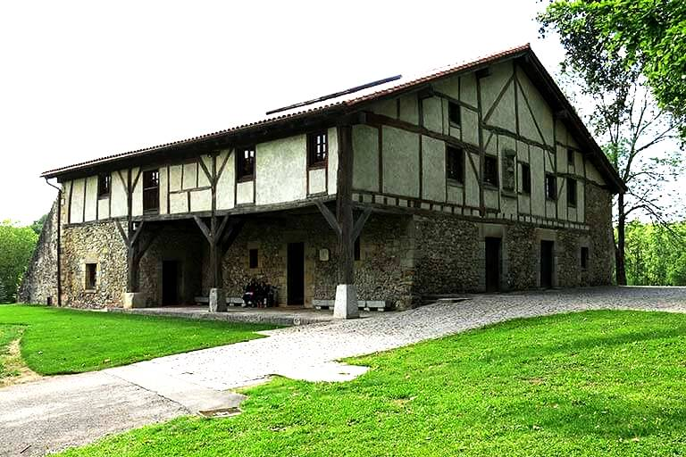
Notes:
4

Slide 5
El caserío data del siglo XVI y tiene el nombre de Zabalaga. Chillida buscaba un edificio en el que mostrar su obra, y cuando lo descubrió se encontró con este caserío de 1543 en estado de ruinas. Con la ayuda del arquitecto Joaquín Montero desarrolló un proyecto de restauración y creó un gran espacio interior, dividido en dos plantas. La planta baja abarca toda la superficie, mientras que la alta cubre solo una parte de ésta.
El museo se distribuye a lo largo de una parcela de 13 hectáreas.​ En el exterior se muestran 40 esculturas de muy diferentes tamaños. Los materiales de las esculturas del exterior son el acero y la piedra, predominantemente granito rosa. Las esculturas de los jardines se pueden tocar, por lo que el visitante siente la fuerza de los materiales.
En el interior del caserío se muestran las obras más delicadas del artista. Muchas de ellas están fabricadas en materiales que no podrían soportar las inclemencias meteorológicas, como son la madera, el alabastro o la lana. Además, hay un exposición de estudios del cuerpo humano en pintura y escultura. Por último hay una pequeña exposición de fotografías del Peine de los vientos, famosa obra de Chillida que se encuentra en un extremo de La Concha de San Sebastián.

Slide 6
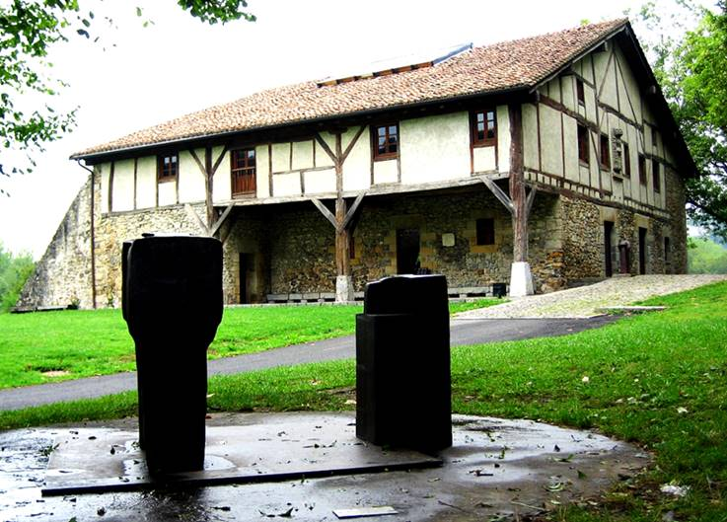

Slide 7
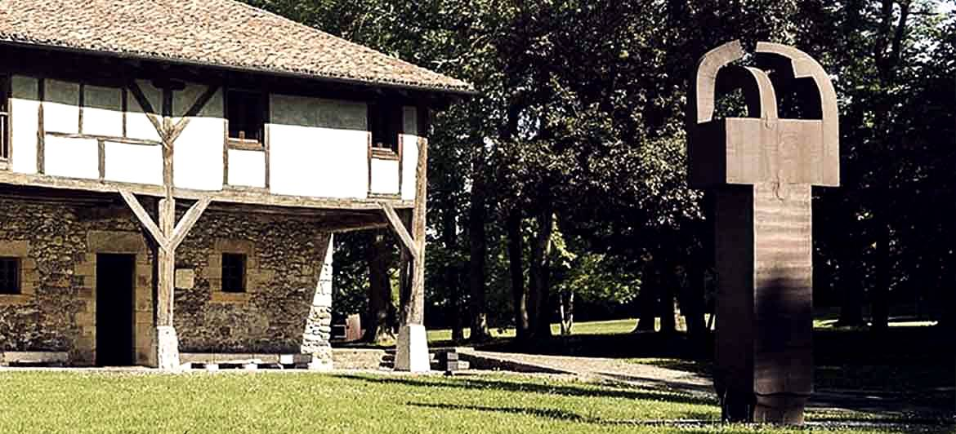

Slide 8
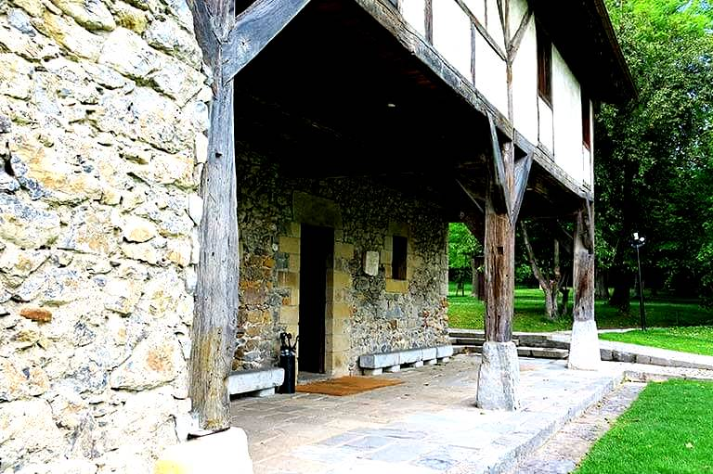

Slide 9
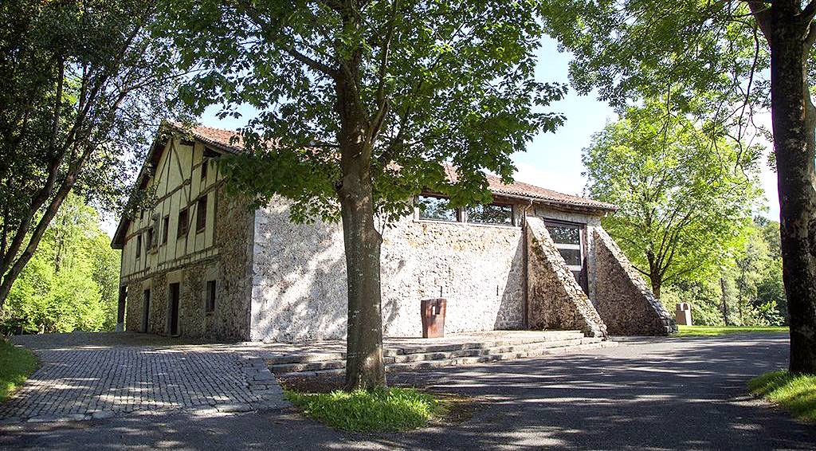

Slide 10
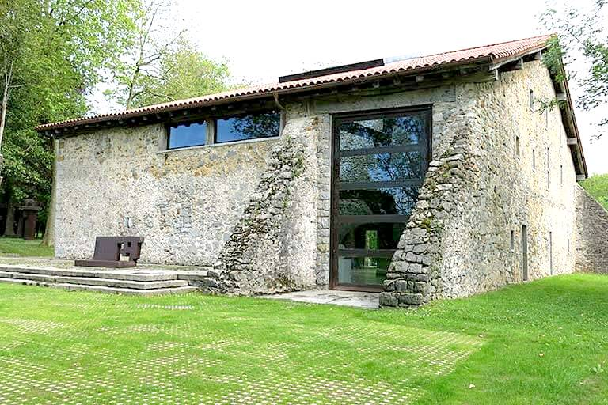

Slide 11
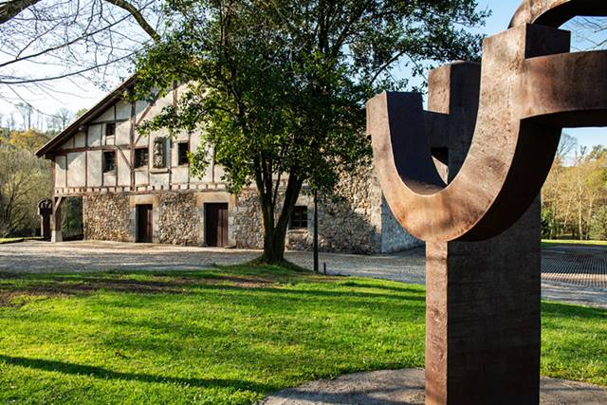

Slide 12
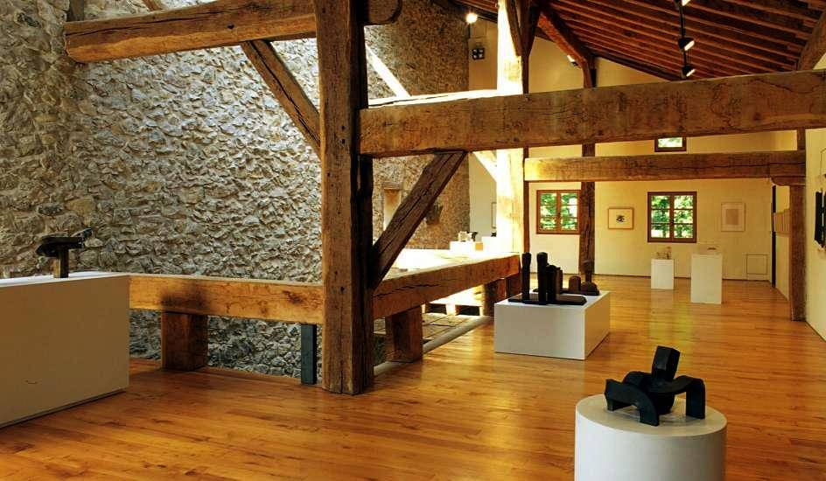

Slide 13
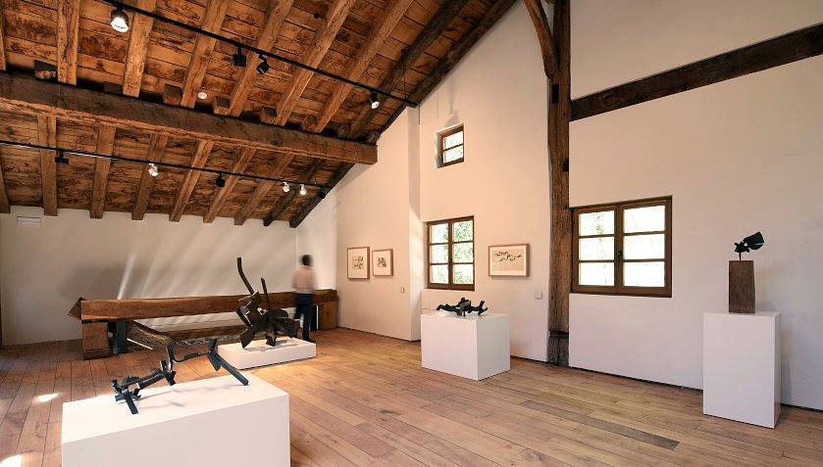

Slide 14
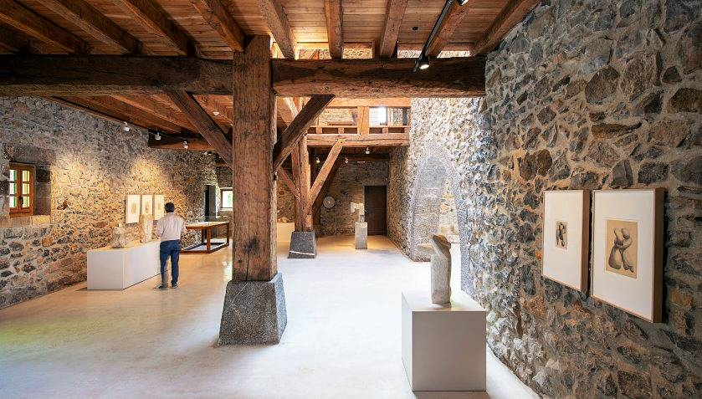

Slide 15
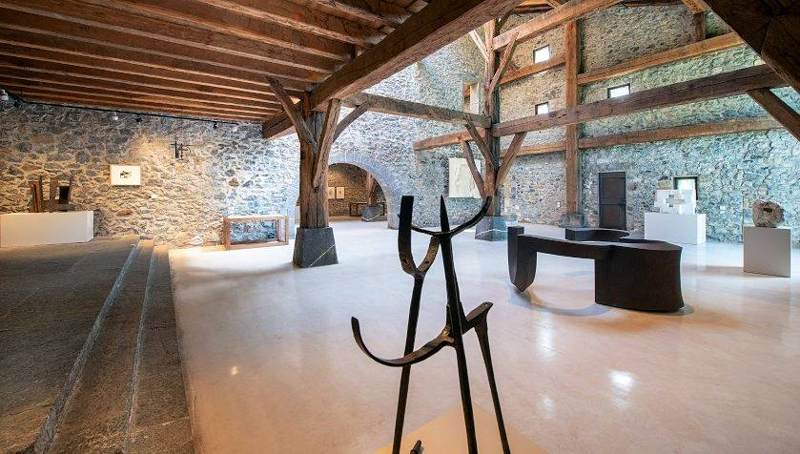

Slide 16
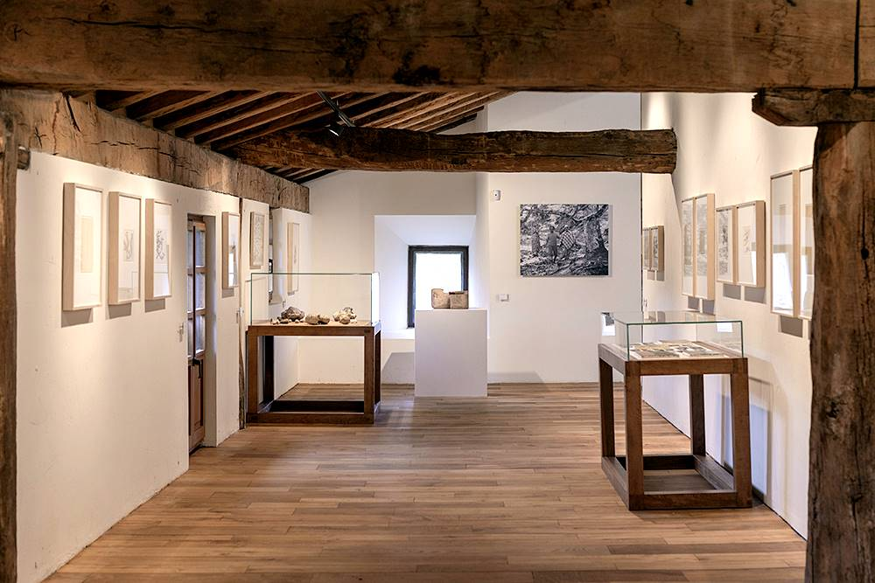

Slide 17
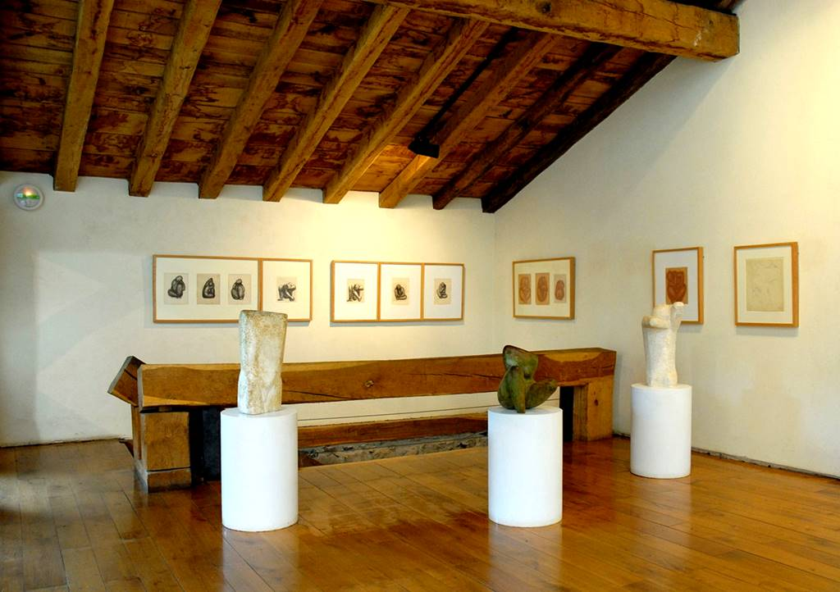

Slide 18
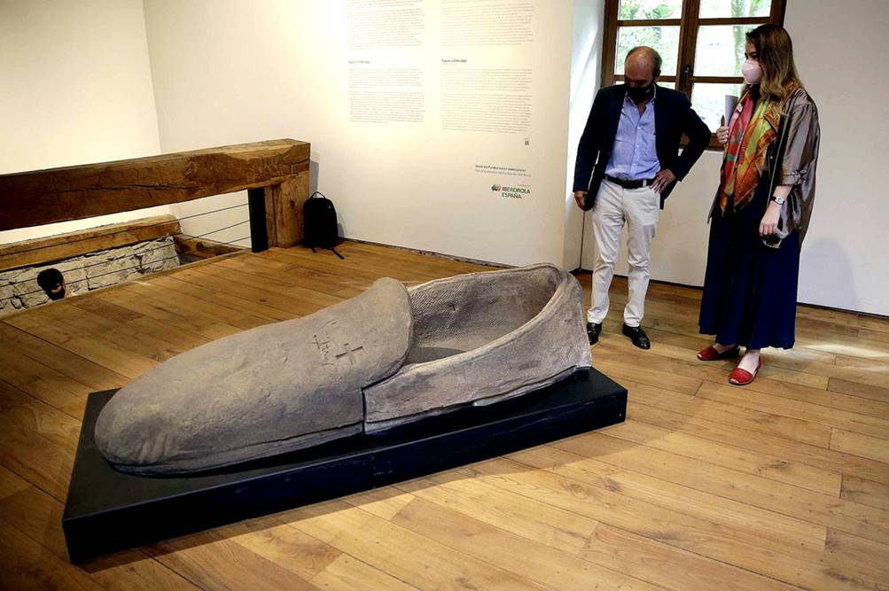

Slide 19
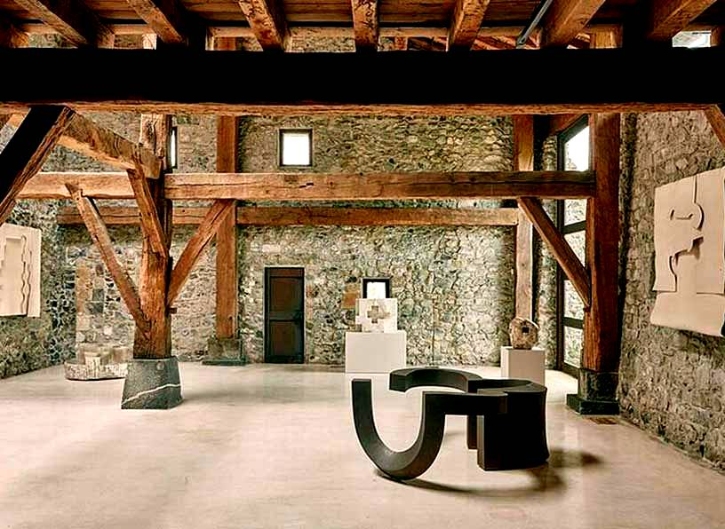

Slide 20
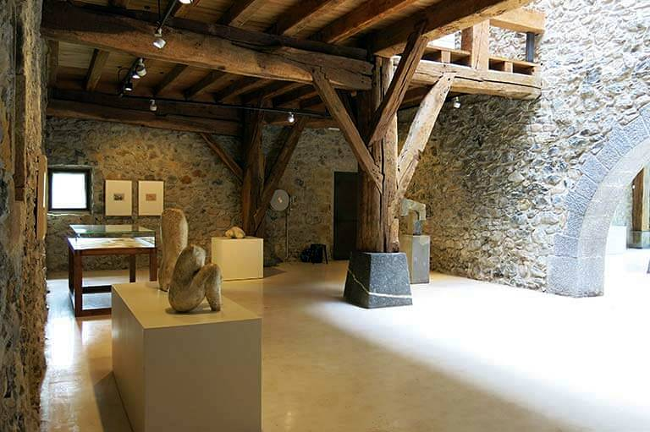

Slide 21
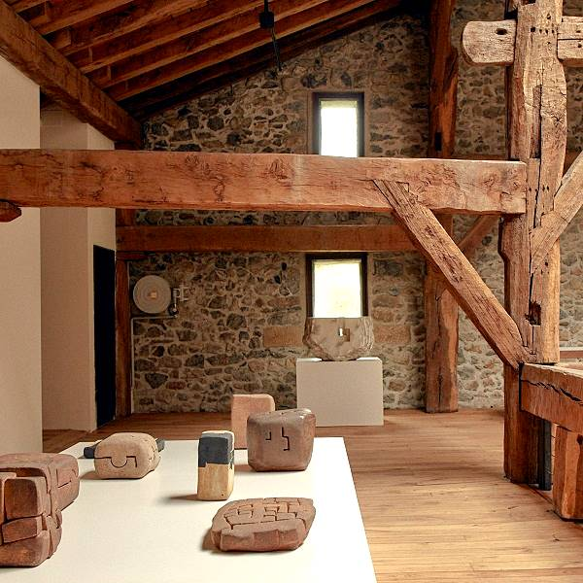
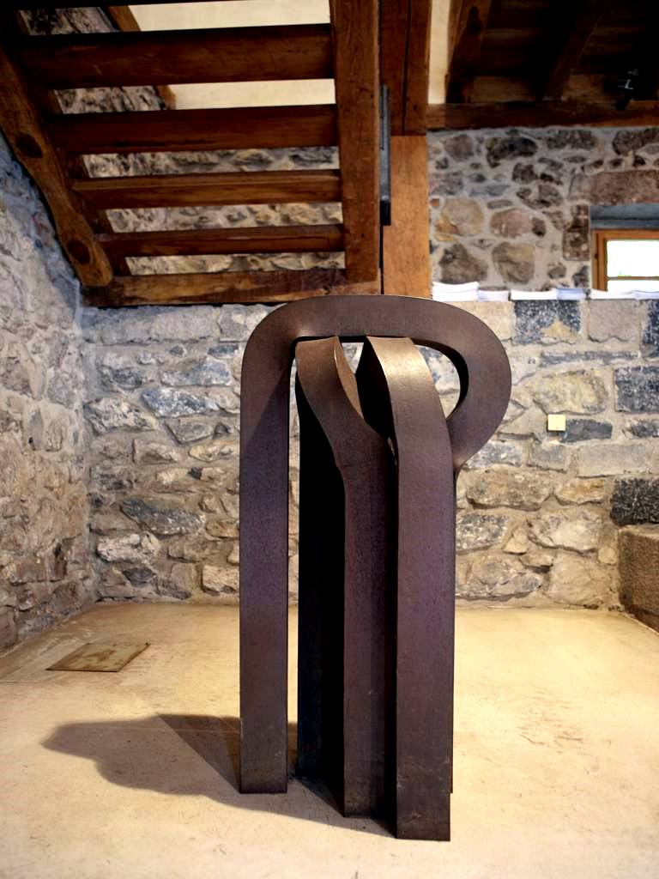

Slide 22
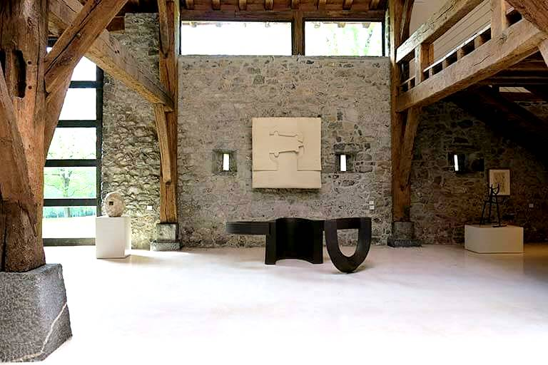

Slide 23
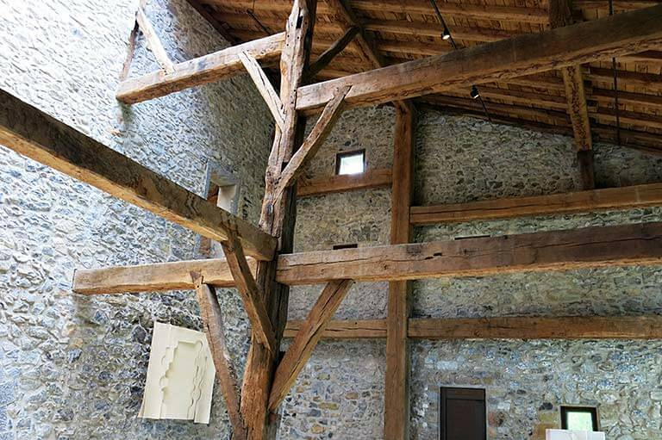

Slide 24
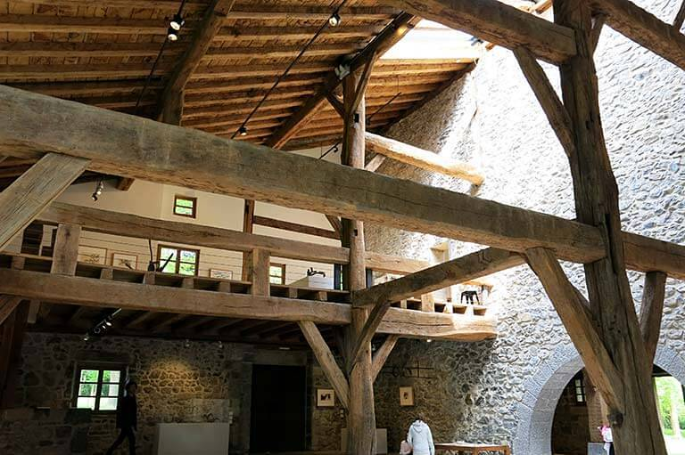

Slide 25
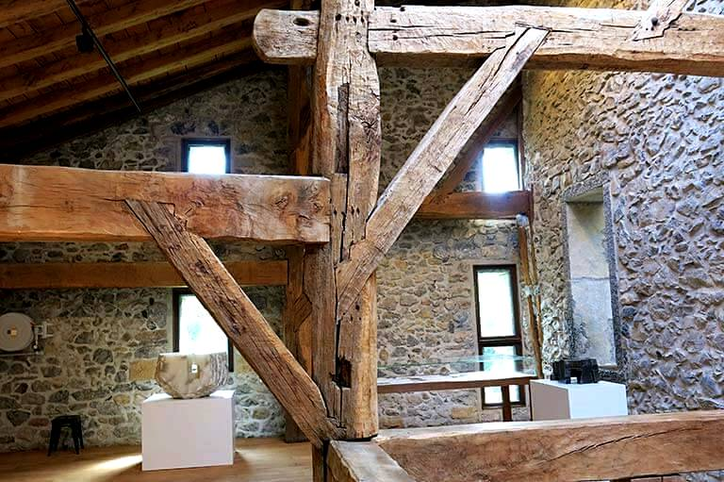

Slide 26
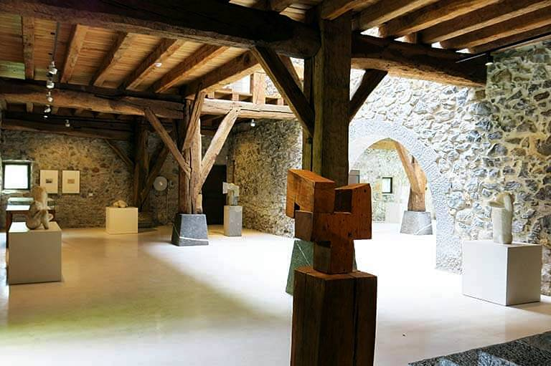

Slide 27
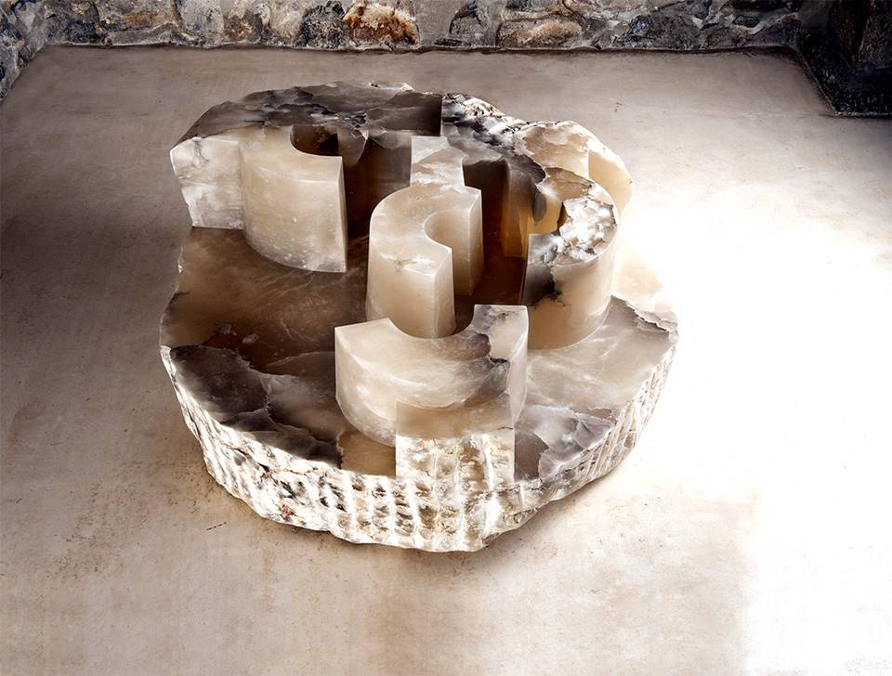

Slide 28
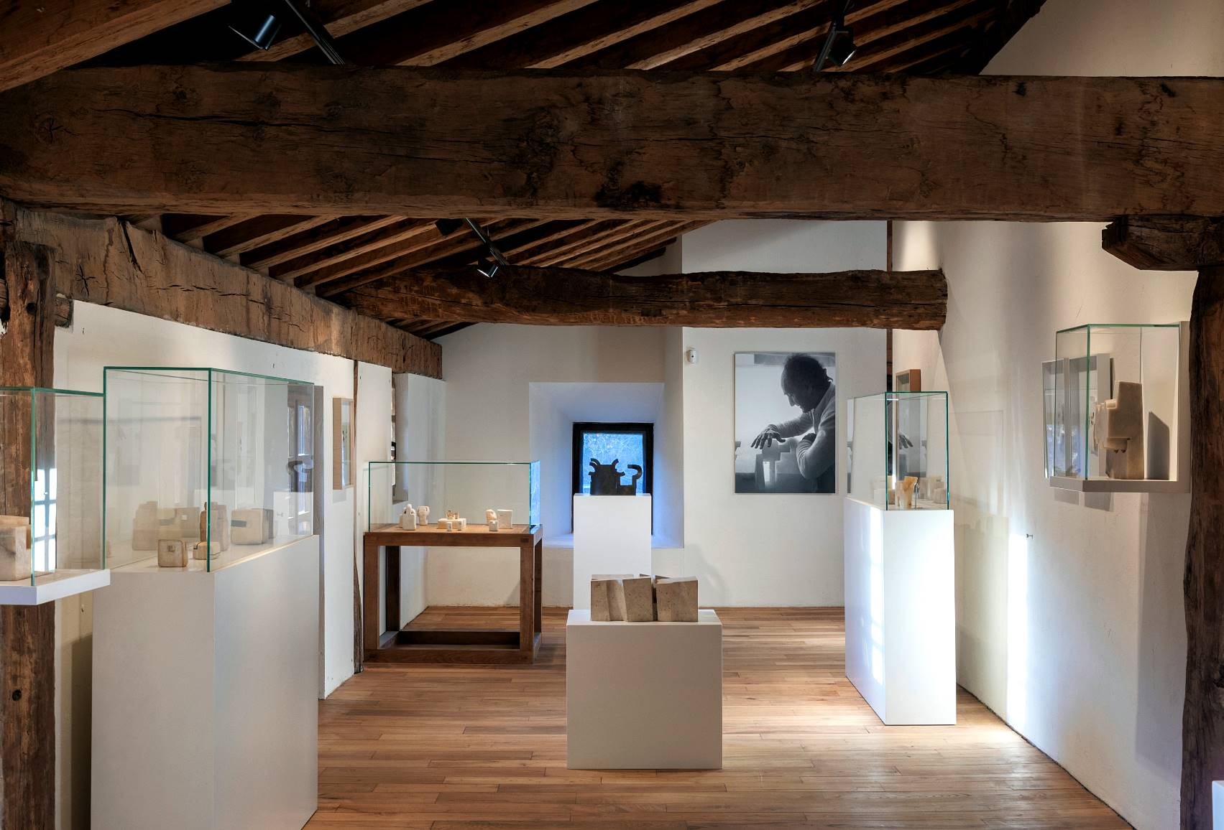

Slide 29
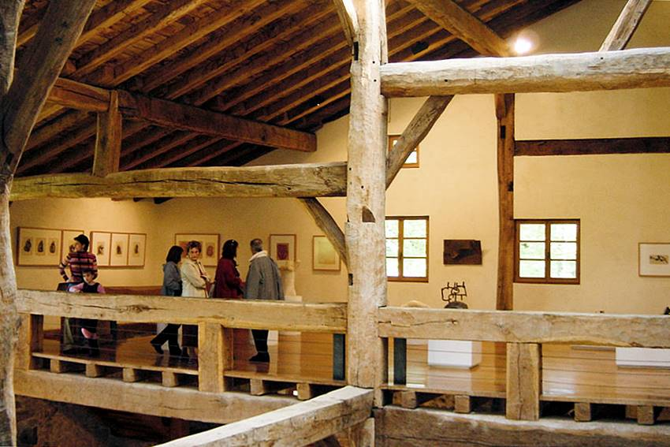

Slide 30
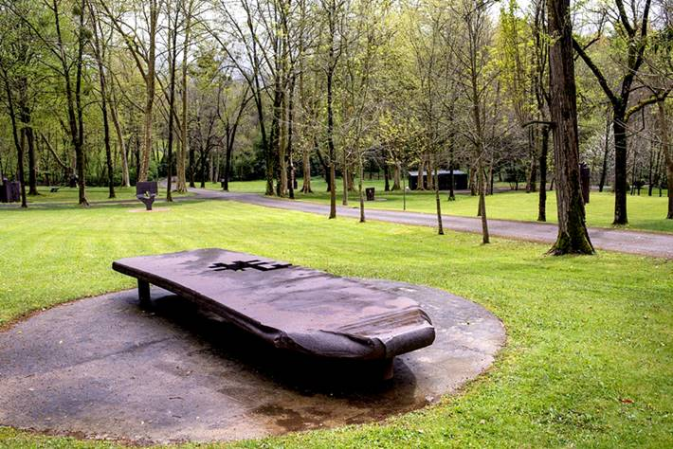

Slide 31
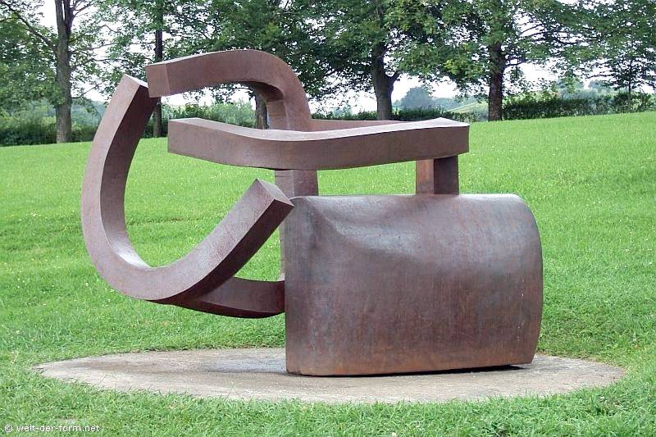

Slide 32
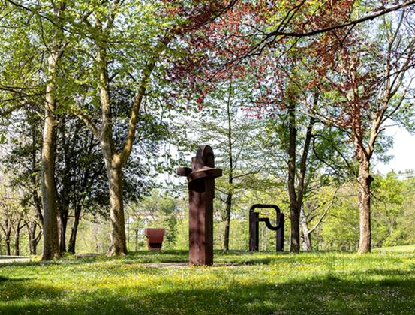

Slide 33
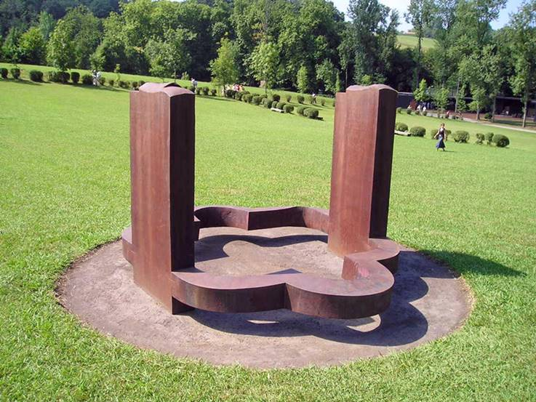

Slide 34
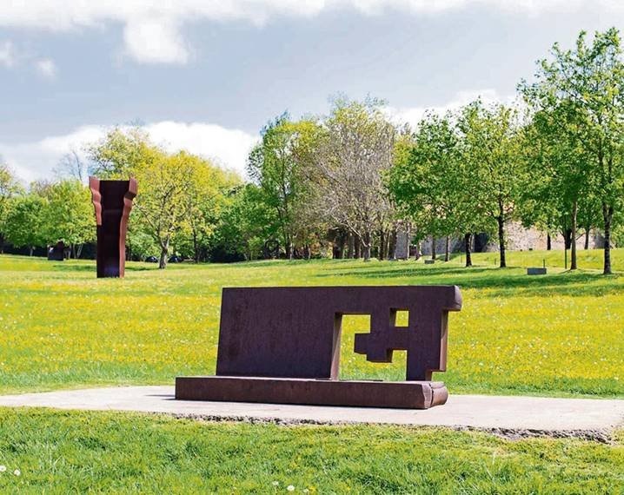

Slide 35
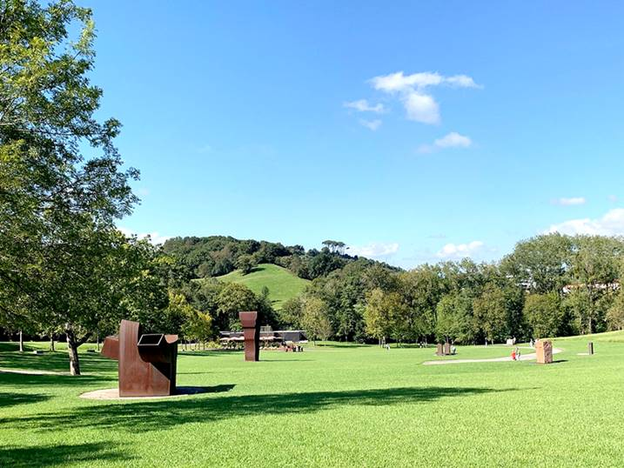

Slide 36
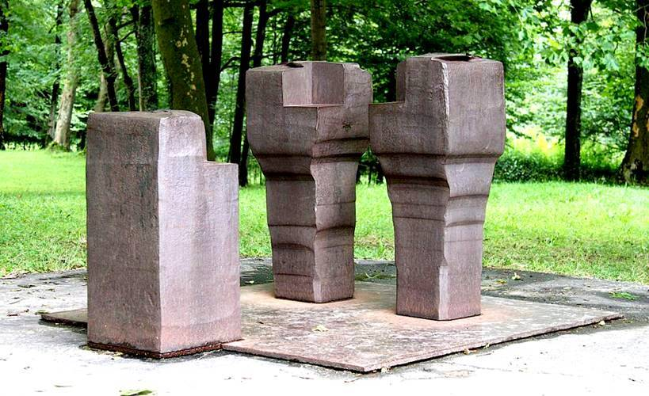

Slide 37
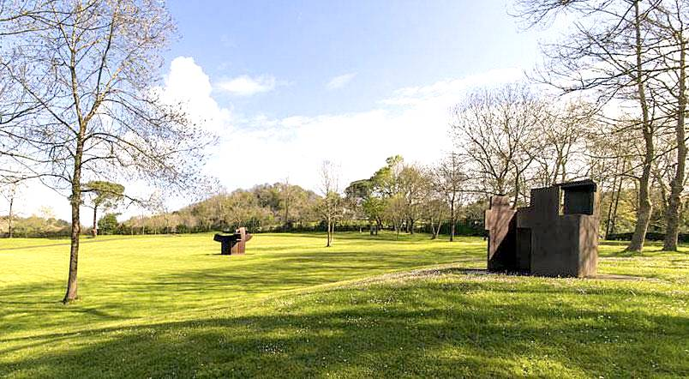

Slide 38
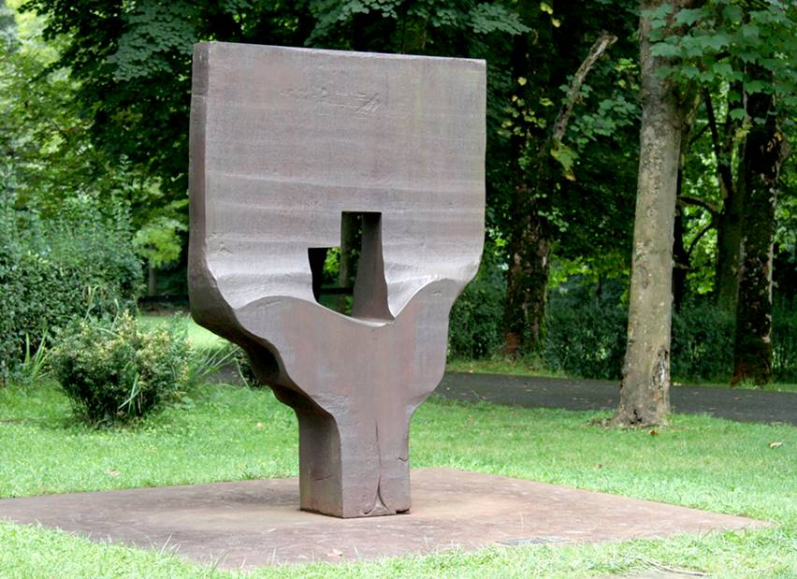

Slide 39
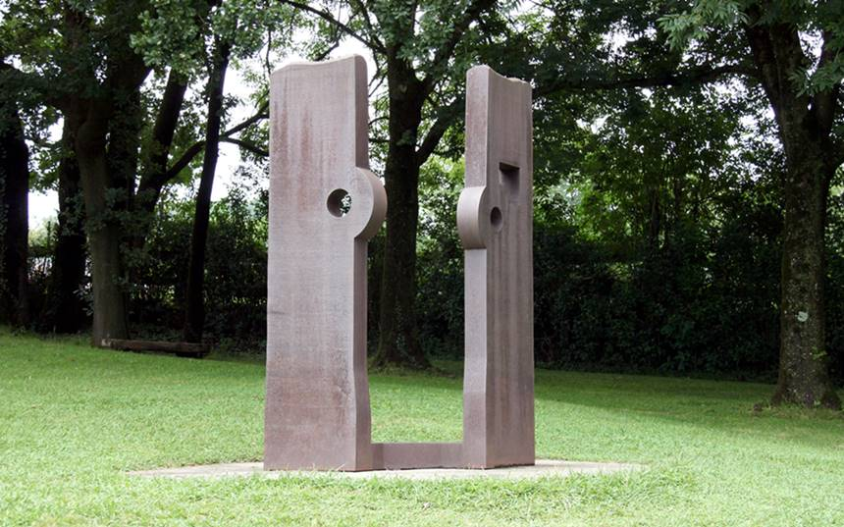

Slide 40
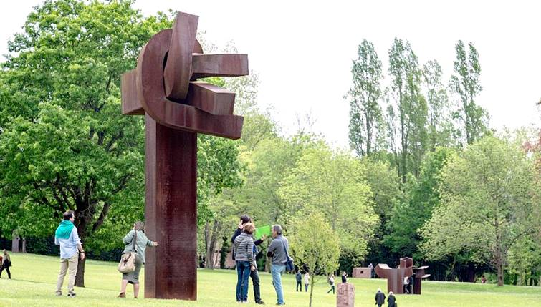

Slide 41
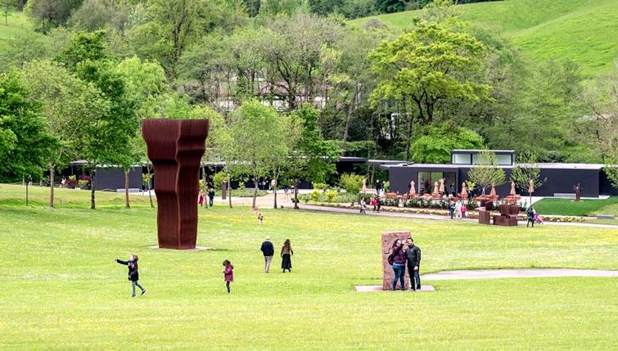

Slide 42
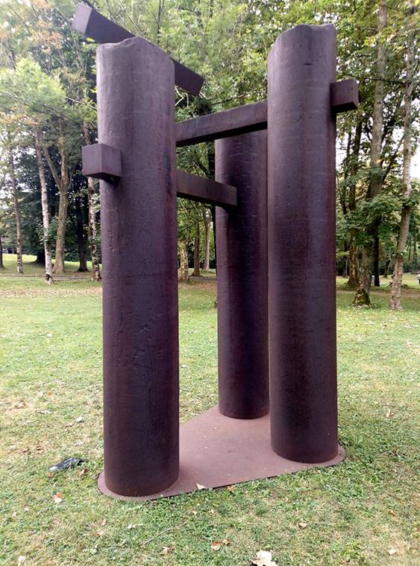

Slide 43
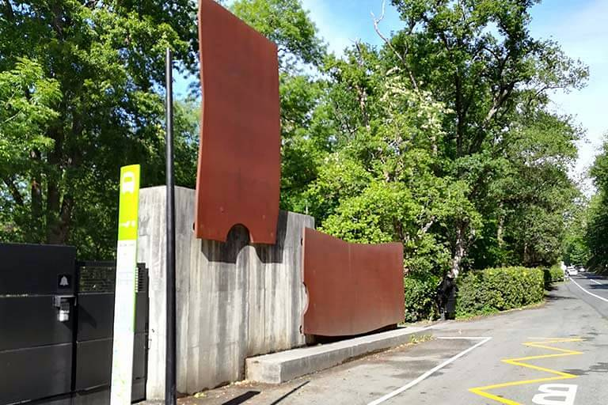

Slide 44
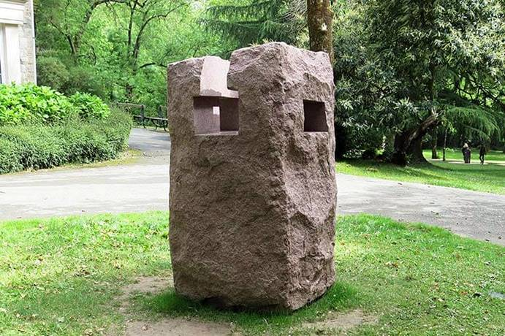

Slide 45
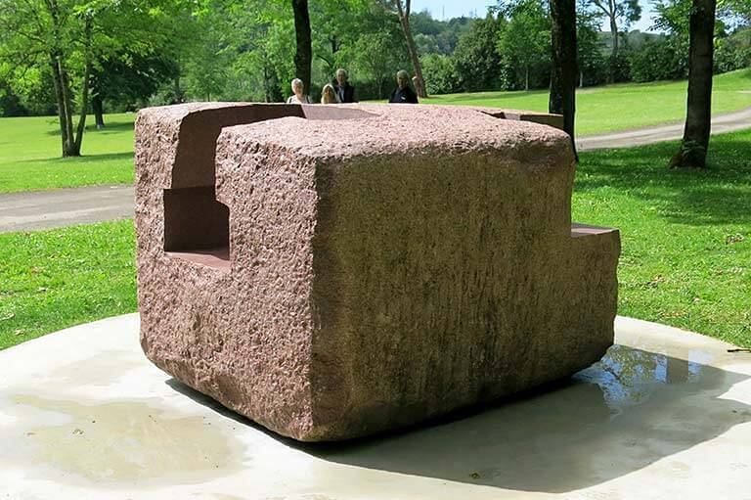

Slide 46
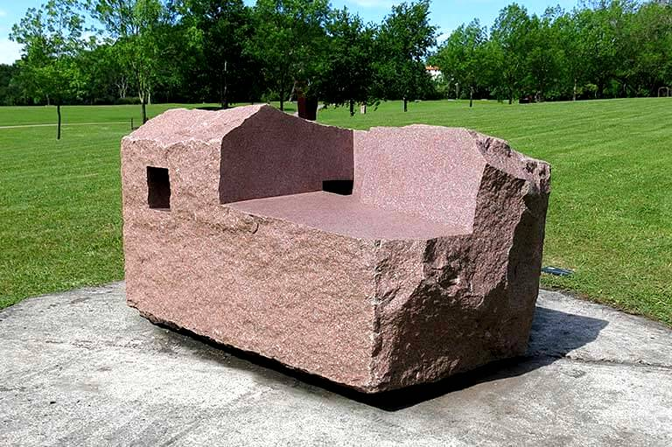

Slide 47
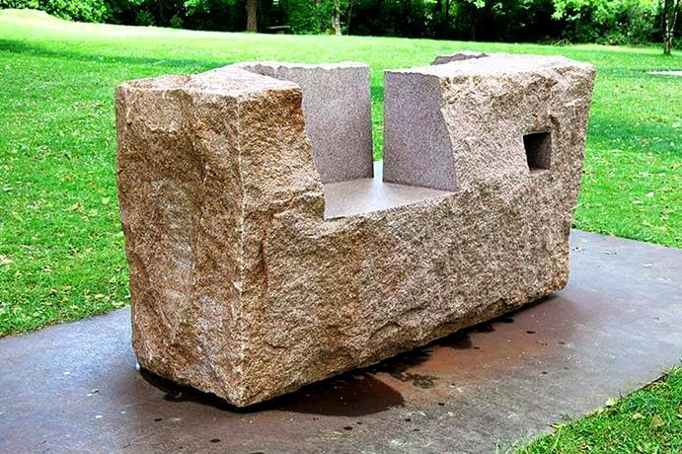

Slide 48
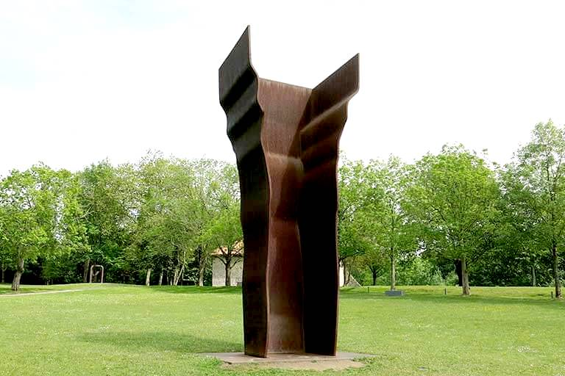

Slide 49
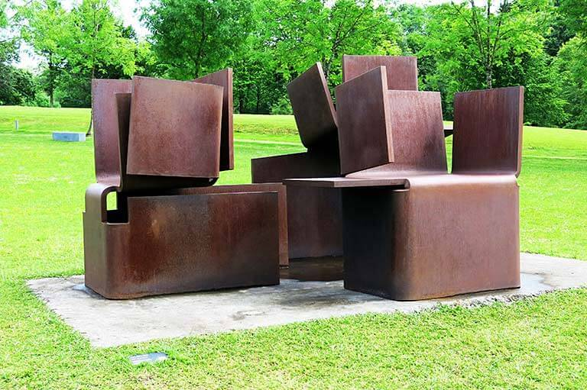

Slide 50
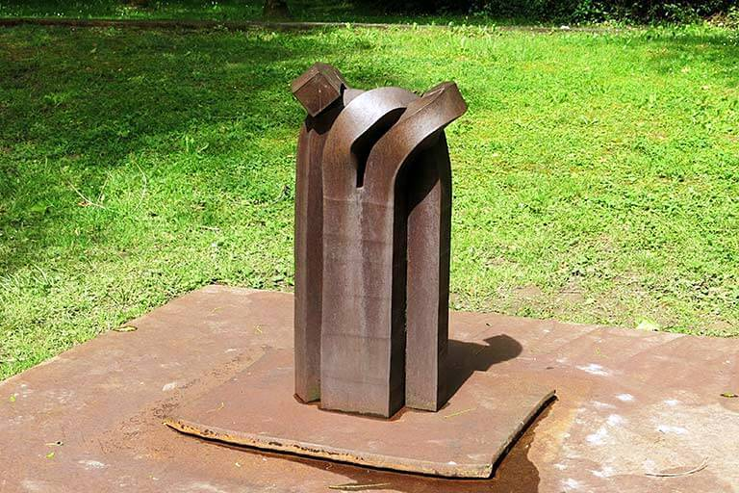

Slide 51
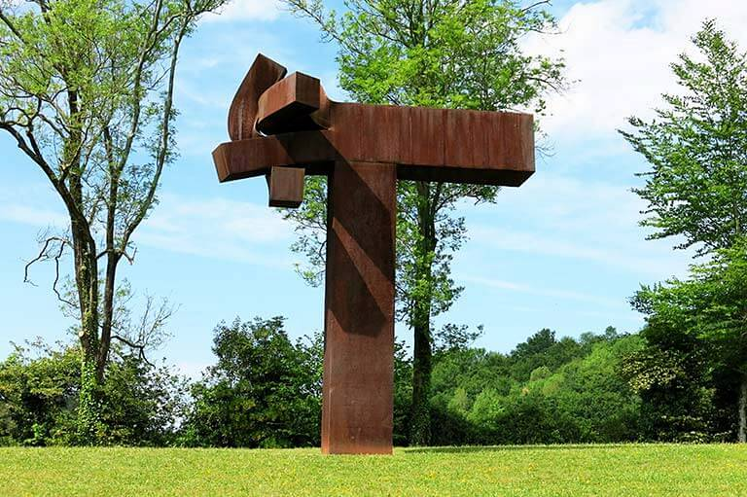

Slide 52


Slide 53


Slide 54


Slide 55


Slide 56


Slide 57


Slide 58


Slide 59


Slide 60


Slide 61


Slide 62


Slide 63


Slide 64


Slide 65


Slide 66


Slide 67


Slide 68


Slide 69


Slide 70


Slide 71


Slide 72


Slide 73


Slide 74


Slide 75


Slide 76


Slide 77


Slide 78

GRACIAS POR TU VISITA
Y QUE TENGAS UN BUEN DÍA
VICTOR NOVELLÓN

Slide 79







¿Te ha gustado?
Puedes ver más entrando
Aquí
Además puedes recibir powerpoints en tu correo electrónico suscribiéndote aquí:

